Slide 2
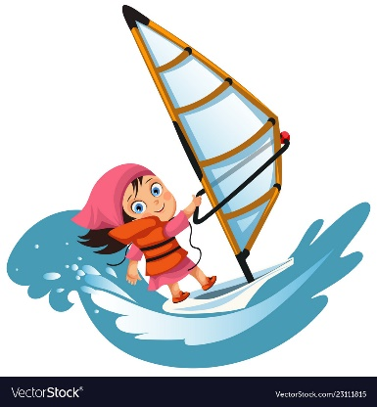
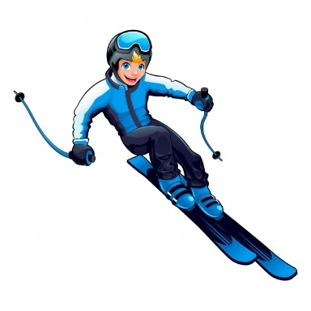
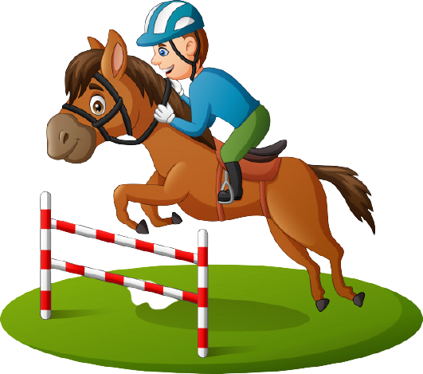
We are the Winners ჩვენ გამარჯვებული ვართ
Young Learners დაწყებითი კლასები

Slide 3
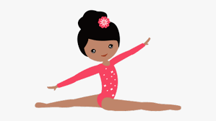
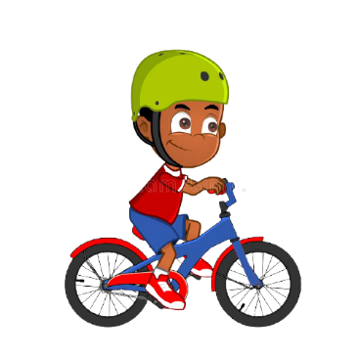
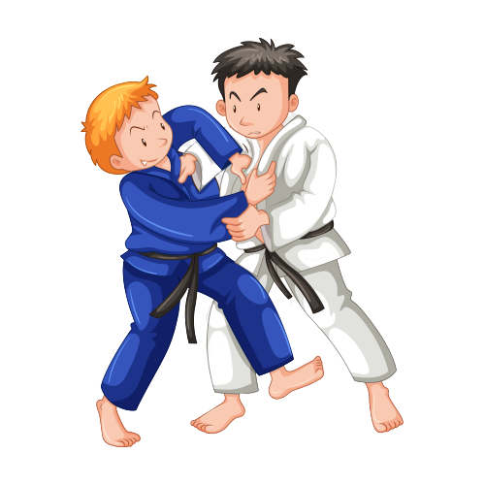
sailing ნაოსნობა
skiing თხილამურებით სრიალი
gymnastics ტანვარჯიში
judo ძიუდო
show jumping ცხენოსნობა
cycling ველოსიპედის ტარება

Slide 4
1. People wear big white or blue trousers and leave their shoes next to a big mat.
mat ხალიჩა,ფარდაგი
judo

Slide 5
2. People see boats which have sails of bright colours.
sail აფრა
sailing

Slide 6
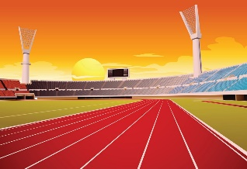
3. People go round and round the track very fast.
track ბილიკი
cycling

Slide 7
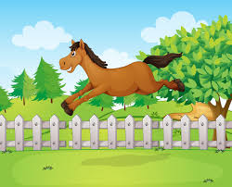
4. The horses jump over big gates and over water.
gate წინაღობა
show jumping

Slide 8
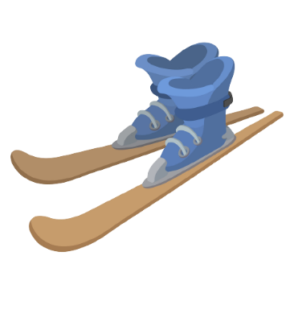
5. People use skis. It is a winter sport.
skis თხილამურები
skiing

Slide 9
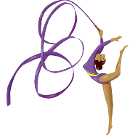
6. People jump, leap and use a ribbon .
leap ხტომა
ribbon ლენტი
gymnastics

Slide 10
go to the gym.
I
They
gym სპორტ დარბაზი
You
should
We
He
It
She

Slide 11
Fill in the gaps with should/ shouldn’t შეავსეთ გამოტოვებული ადგილები should/ shouldn’t - ის გამოყენებით
e.g. 1. You shouldn’t play with matches, it is dangerous. 2. We _________ play football in the house. 3. Children _______ learn English.
4. I have dirty hands. I _______ wash them. 5. _______ we be careful when we ride a horse?

Slide 12
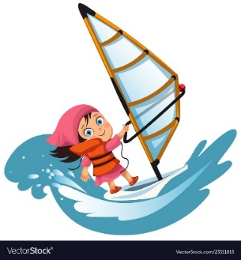
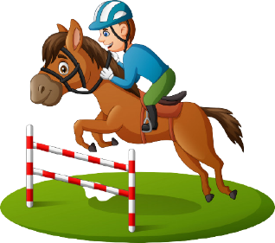
a. ___________ b. ___________ c. ___________ d. ___________ e. ____________ f. ___________
Homework N1 საშინაო დავალება N1
Match the words with the given pictures. დაუკავშირეთ სიტყვები მოცემულ სურათებს.
gymnastics cycling skiing show jumping judo sailing

Slide 13
e.g. 1. You should wear a helmet when you go skiing. 2. He is sad. He________ visit his friends. 3. We _________ play with this dog. It is dangerous. 4. It is cloudy. ________ I take an umbrella? 5. I feel tired. I ________ rest.
Homework N2 საშინაო დავალება N2
Fill in the gaps with should/ shouldn’t შეავსეთ გამოტოვებული ადგილები should/ shouldn’t - ის გამოყენებით

Slide 14
Please send your homework to:
საშინაო დავალება გამოგვიგზავნეთ
შემდეგ მისამართზე:

